Slide 1
Meta aqui o seu $
<<< Your funny gif here
Manuel Monteiro
Vitor Peixoto
Tiago Alves

Slide 2
Contents
Exploratory Data Analysis (EDA)
Handling Data Problems
Our train-test split
Modelling and Validation
Results and Discussion
Futuro Trabalho

Slide 3
Exploratory Data Analysis (EDA)
Bank Marketing term deposit

Slide 4
Apresentação do dataset
Dataset de uma instituição Bancária Portuguesa
Dataset com 41189 entradas 21 Variáveis (10 Numéricas e 11 Categóricas)
Prever se este vai subscrever deposito a prazo
Problema de Classificação Binária

Slide 5
Handling Data Problems

Slide 6
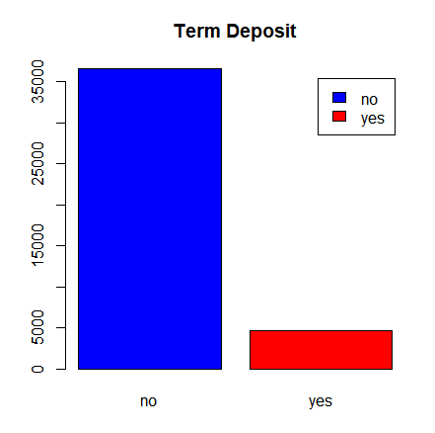
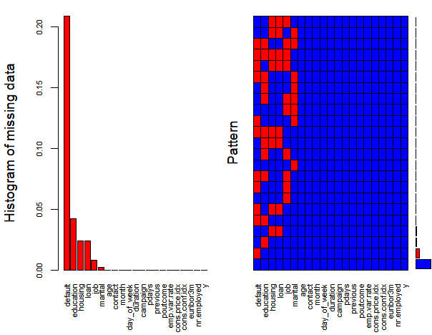
Handling Data Problems
Presença dados ‘unknowns’ para Variáveis Categóricas tratadas como missing values.
Váriavel de Interesse: unbalanced approx. 88% 'no’ e 12% 'yes'.

Slide 7
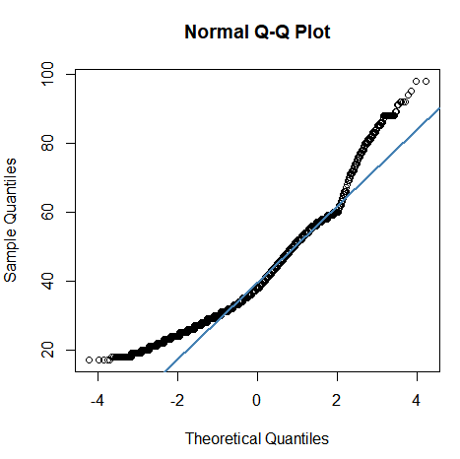
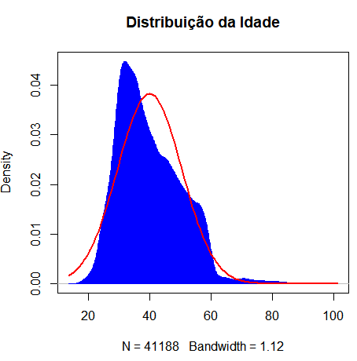
Handling Data Problems
Váriáveis preditoras com distribução não Gaussiana

Slide 8
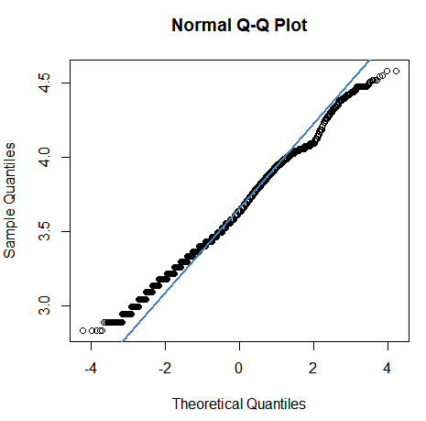
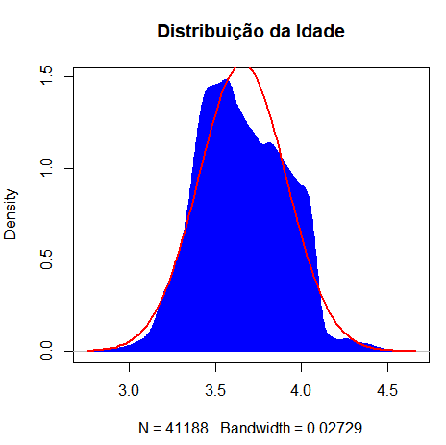
Handling Data Problems
Váriável preditora depois de aplicada função estatística LOG

Slide 9
Modelling and Validation

Slide 10
Modelling and Validation
Para resolver este problema foi aplicada Regressão Logística
Aplicou-se Validação Cruzada (Split Training data 80%/Test Data 20%)
Matriz de confusão – Accuracy
ROC Curve e AUC (Area under curve)

Slide 11
Results and Discussion

Slide 12
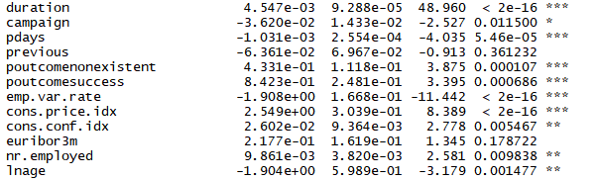
Modelling
Aplicação de Regressão Logística sobre todos os preditores (Modelo de Baseline)
Foram escolhidas as variáveis estatisticamente significativas (preditores com P-Values abaixo de 5%)

Slide 13
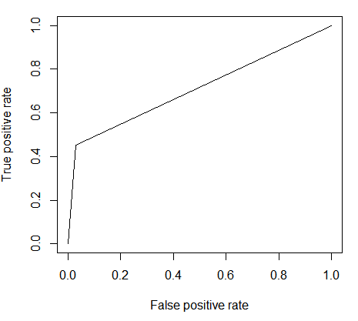
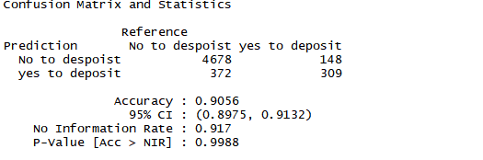
Results and Discussion
ROC Curve
Matriz de confusão

Slide 14
Trabalho Futuro
Análise e Limpeza mais extensiva dos dados
Ex: Remoção de outliers
Utilização de outros classificadores (Decision trees, KNN, QDA)
Analisar as consequências das previsões erradas.
Utilização de métodos de contração (Shrinkage : Lasso e Ridge Regression)

